Slide 1
ThreeRings
チームリーダー：竹下 メンバー：鹿島
メンバー：赤嶺 以上
チーム名：三十台男性

Slide 2
目次
ゲーム概要
機能一覧
ルール説明
勝利条件
参考文献

Slide 3
ゲーム概要
本ゲームは、アメリカマーブルスゲームス社の 『オートリオ』をベースにブラウザゲームで 表現したものです。
目的として、本ゲームはスマートフォンのアプリケーションゲームとして、未だ存在していないため作成を決めました。

Slide 4
機能一覧
メールアドレスによるアカウント作成機能
アカウント作成ユーザーによるログイン機能
アカウントの変更・削除機能
Unityを使用してのゲーム埋め込み
オフラインによるゲーム対戦機能
オンラインによるゲーム対戦機能（未実装）

Slide 5
ルール説明
スタートプレイヤーを決めて、時計回りに リング配置を行います。
自分のリングを１つ取り、ゲームエリア上の 好きな箇所に配置します。
リングを置いた後はそのリングを移動することは出来ません。
自分の番にリングを置けない時はパスとなります。

Slide 6
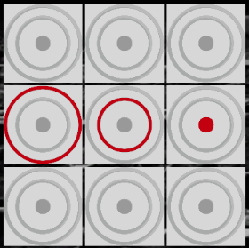
勝利条件
１、大・中・小の順番に縦・横・斜めの いずれかに１列に並んだ場合

Slide 7
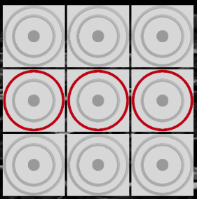
勝利条件
２、同じ大きさのリングを縦・横・斜めの いずれか１列に並んだ場合

Slide 8
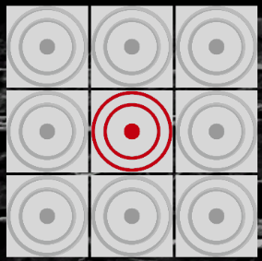
勝利条件
３，同じ箇所・大・中・小の３種類のリングが置かれた場合

Slide 9
参考文献・URL

